Slide 1
Причины СВО. СВО и российское общество
Подготовлено на основании лекций
А. А. Сушенцова, декана факультета международных отношений МГИМО МИД России
и учебника История России 1945 – начало XXI века (Мединский В.Р., Торкунов А.В.)

Slide 2
Причины перехода от переговоров к специальной военной операции

Slide 4
30 лет дипломатических усилий России
Россию не слышали
1992 – «Стокгольмский демарш» А.Козырева на СБСЕ
1994 – Выступление Б.Ельцина в Будапеште о «холодном мире» в случае расширения НАТО
2001 – Выступление В.Путина в Бундестаге на немецком языке
2007 – Мюнхенская речь В.Путина
2008 – «Пять позиций» Д.Медведева о жизненных интересах России
1 февраля 2008 – «Нет значит нет», (проигнорированная) записка У. Бернса:
«Расширение НАТО – потенциальная военная угроза для России. Российские возражения эмоциональны и конкретны. Россия сегодня ощущает себя способной дать ответ на действия, которые она считает противоречащими ее национальным интересам».

Slide 6
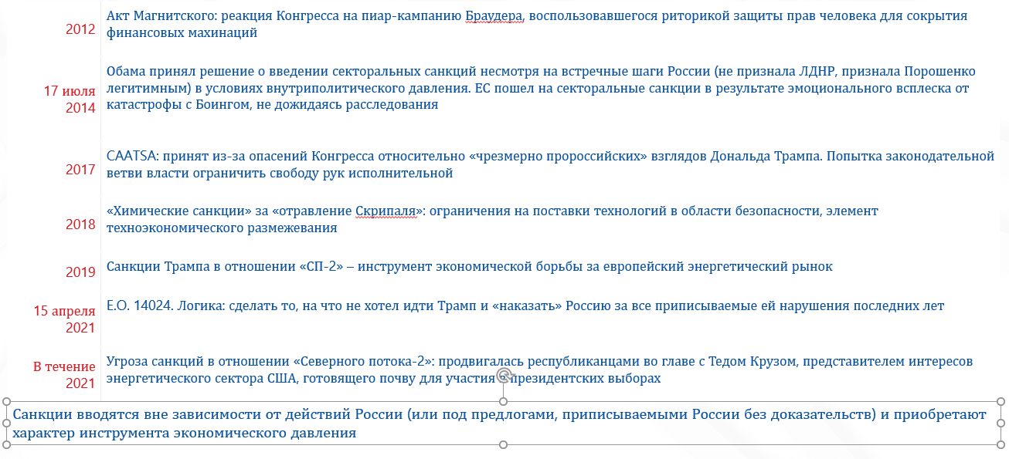
Иррациональность санкций

Slide 7
Украина нацелена на присоединение к НАТО

Slide 10
Точка невозврата в переговорах об архитектуре безопасности

Slide 12
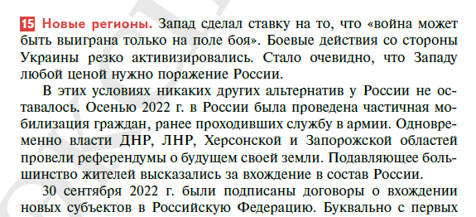
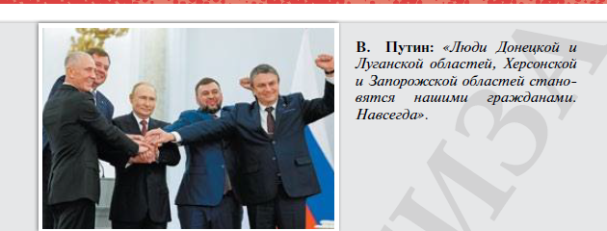

Slide 13
Герои СВО

Slide 15
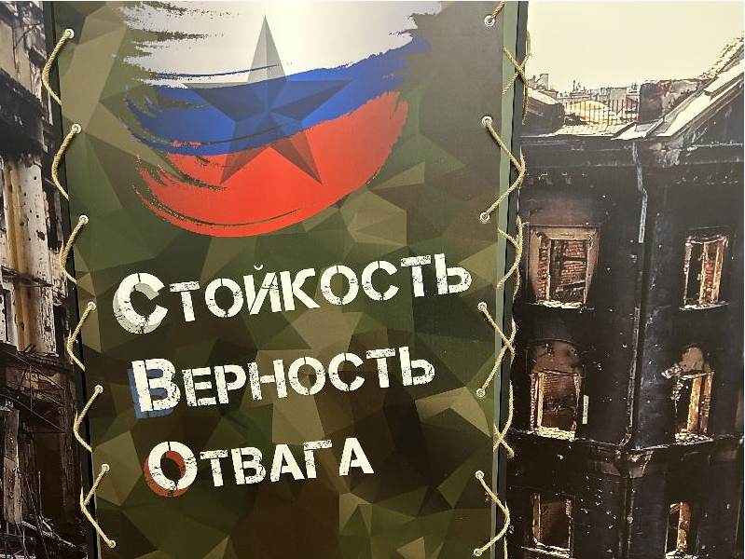
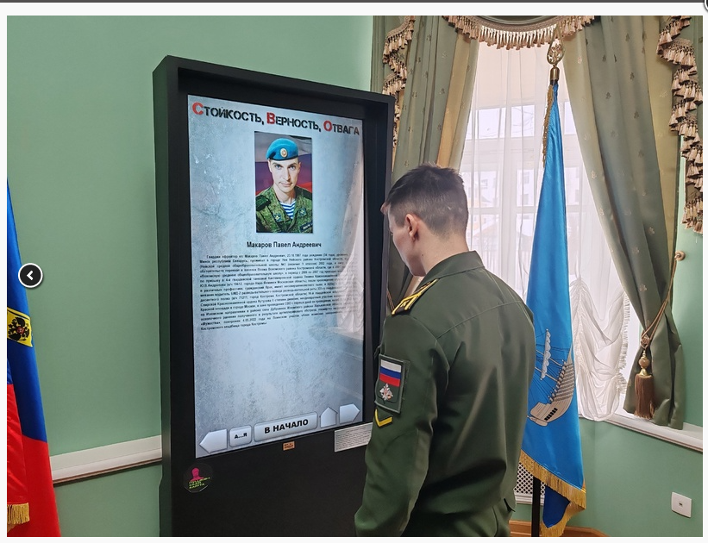
СВО: стойкость, верность, отвага Постоянная экспозиция Музей истории костромского края ул. Дзержинского, 9Б В Костромском музее-заповеднике после масштабной реэкспозиции открылась выставка «СВО: стойкость, верность, отвага». Выставка рассказывает о предпосылках, причинах и ходе проведения специальной военной операции, а также об участии в ней костромичей. https://kosmuseum.ru/show/vystavki/svo-stoykost-vernost-otvaga/

Slide 16
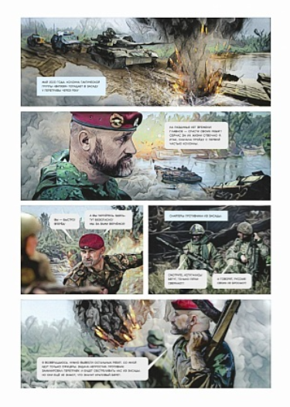
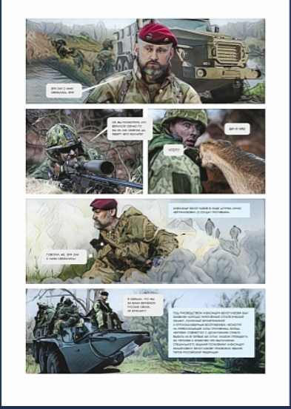
Проект «Герои спецоперации» https://xn--80afgaaqda2ccjchhj6ff.xn--p1ai/

Slide 17
От авторов учебника(стр.414)

Slide 18
Дополнительные ресурсы
https://znanierussia.ru/library/video/rossiya-i-mirovoe-soobshestvo-v-usloviyah-svo-3043
https://znanierussia.ru/library/video/godovshina-svo-2706
Лекции Россия и мировое сообщество в условиях СВО
Дмитрий Андреев, доктор исторических наук , зам. декана ист. ф-та МГУ
https://xn--80afgaaqda2ccjchhj6ff.xn--p1ai/
Проект «Герои спецоперации»

